Slide 1




Fake news detection
Giảng viên hướng dẫn: TS.Vũ Huy Thế
Phạm Ngọc Đông Đoàn Quang Khải Nguyễn Văn Sơn Nguyễn Thế Hiển

Slide 2
Nội dung
Giới thiệu
Dữ liệu
Models
Kết quả thực nghiệm

Slide 3
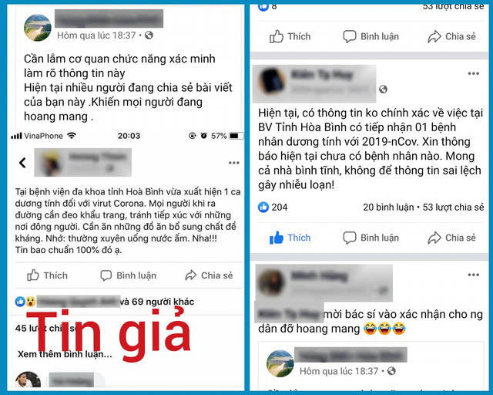
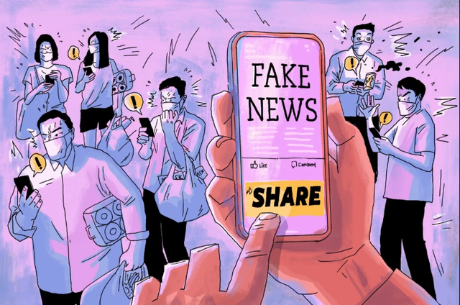
1. Giới thiệu
Khó để kiểm soát tin giả đặc biệt các tin trên mạng xã hội.
Tin giả khó để kiểm chứng so với tin thật
Người đọc tin trên mạng xã hội thường không kiểm chứng tinh đúng đắn của tin, chia sẻ, like theo đám đông.
Tin giả là những tin sai sự thật
Mục đích:
+ Câu view, like, share.
+ Hướng vào đối tượng cụ thể.
Đa phần các tin giả gây ảnh hưởng tiêu cực

Slide 4
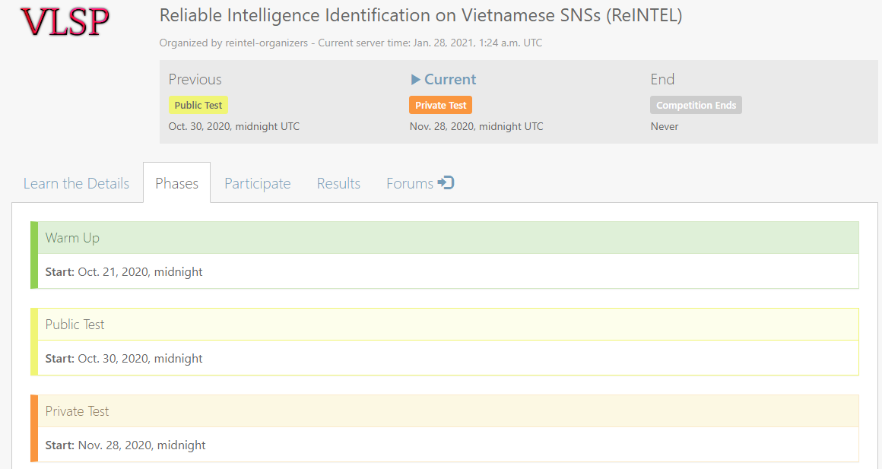
2. Dữ liệu
VLSP 2020 competition
This challenge aims to identify a piece of information shared on social network (SNSs), is reliable or unreliable.
Timeline of VLSP 2020 competition

Slide 5
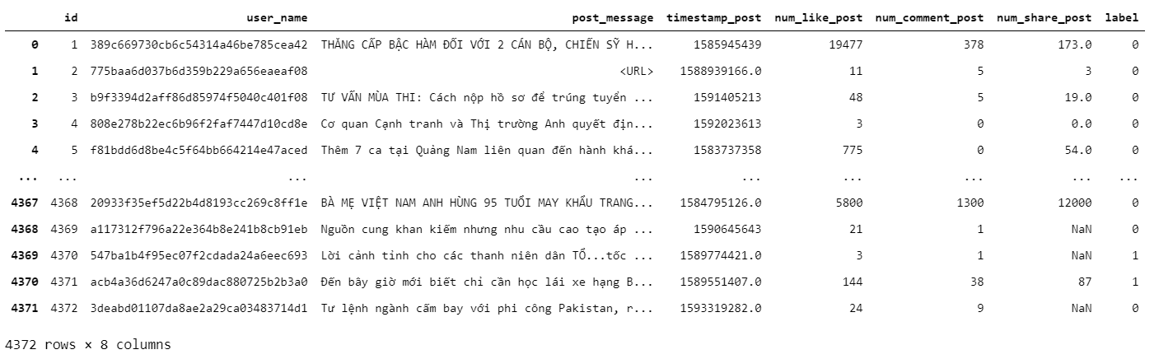
2. Dữ liệu
EDA data
Overview public train data

Slide 6
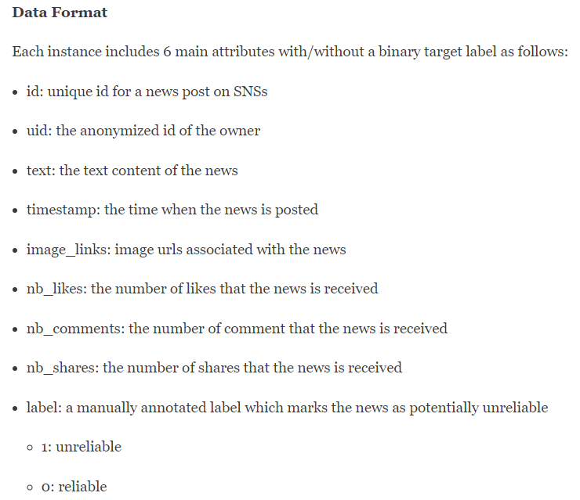
2. Dữ liệu
EDA data
INPUT: id, uid, text, timestamp, nb_likes, nb_comments, nb_shares, image_links.
OUTPUT: label

Slide 7
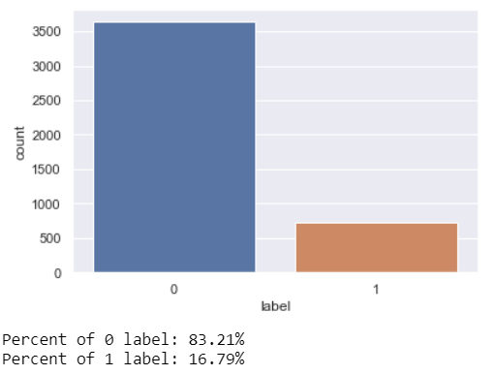
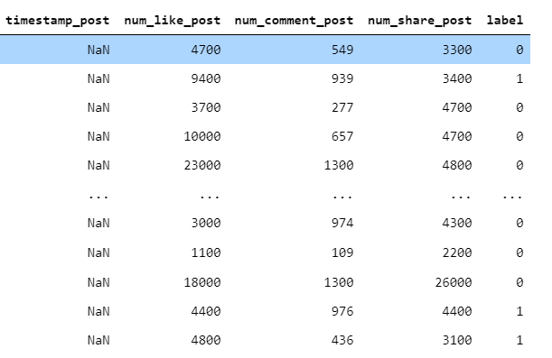
2. Dữ liệu
EDA data – các vấn đề của dữ liệu
Mất cân bằng dữ liệu
Missing data - NaN

Slide 8
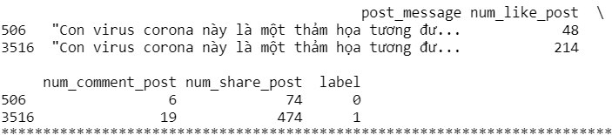
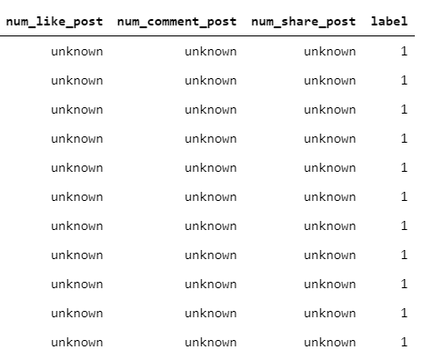
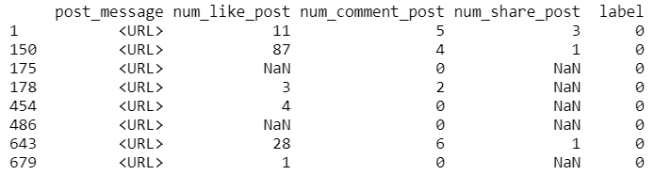
2. Dữ liệu
EDA data – các vấn đề của dữ liệu
Trùng lặp nội dung nhưng nhãn khác nhau
unknown
URL của post_message

Slide 9
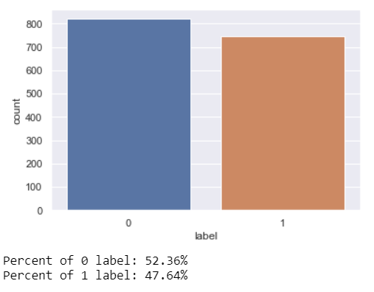
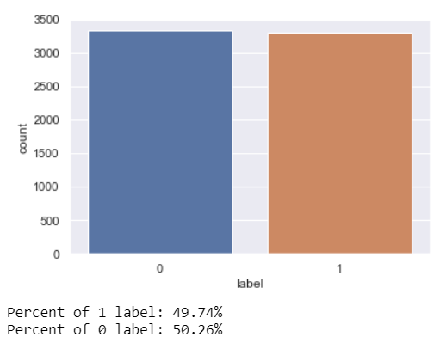
2. Dữ liệu
Dreprocessing data - Mất cân bằng dữ liệu
Under sampling
Over sampling

Slide 10
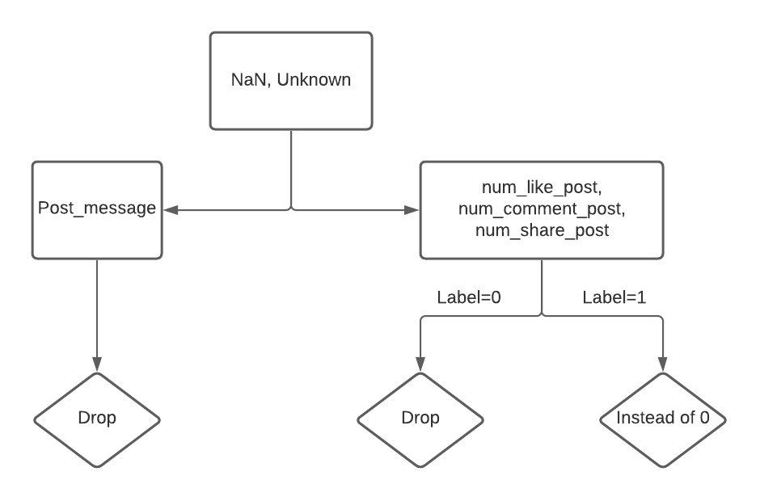
2. Dữ liệu
Preprocessing data - Missing data – NaN, unknown

Slide 11
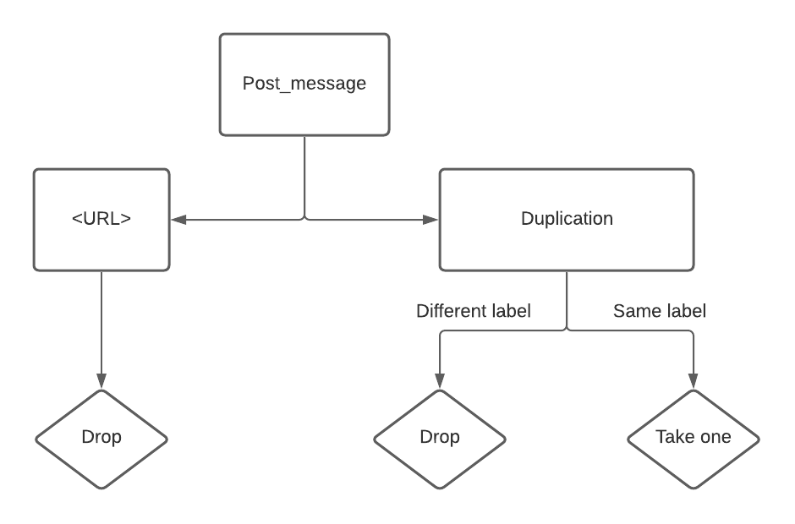
2. Dữ liệu
Preprocessing - Duplicate and URL post_message

Slide 12
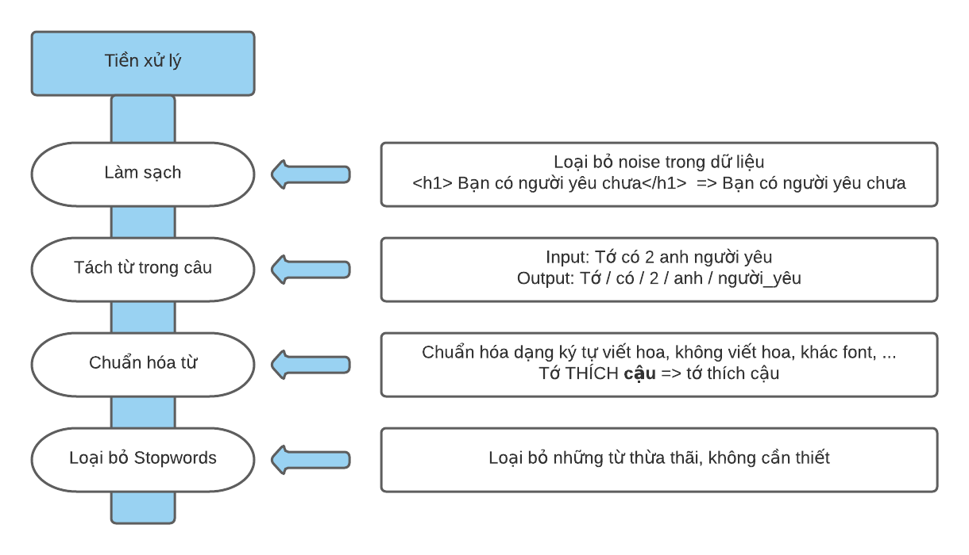
2. Dữ liệu
Preprocessing - Text of post_message

Slide 13
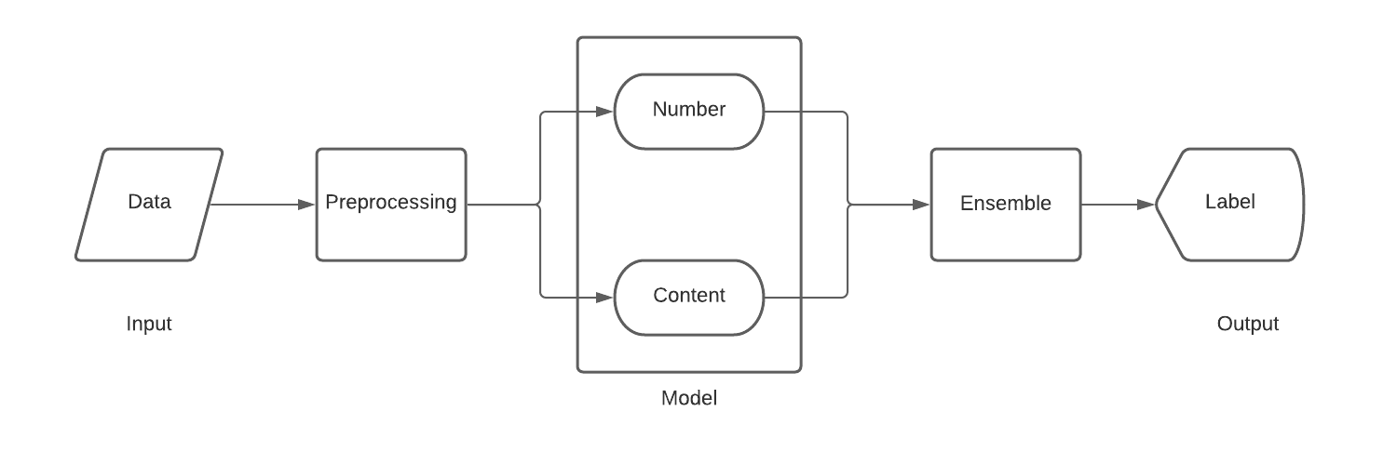
3. Model
Work flow
Content model: input: post_message, ouput: label or vector
Number model: user_name, num_like_post, num_share_post, num_comment_post

Slide 14
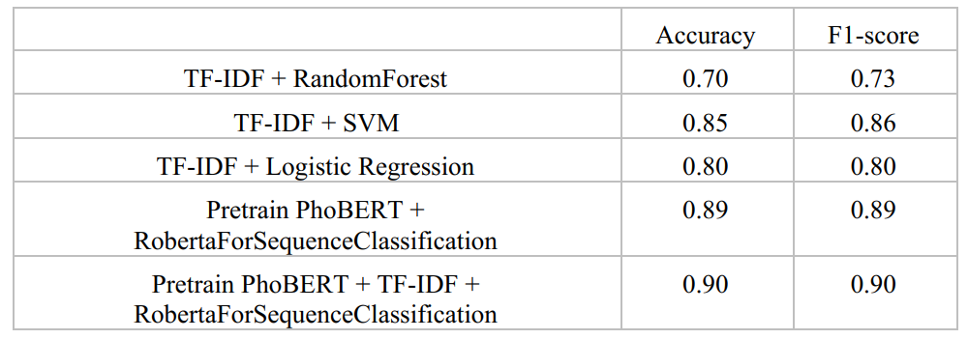
4. Kết quả thực nghiệm
Content models

Slide 15
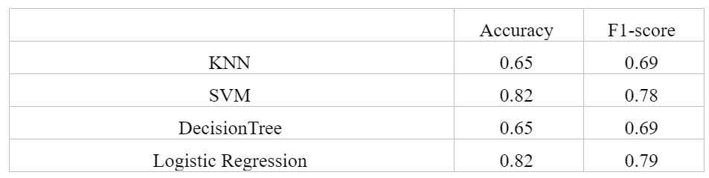
4. Kết quả thực nghiệm
Number models

Slide 16
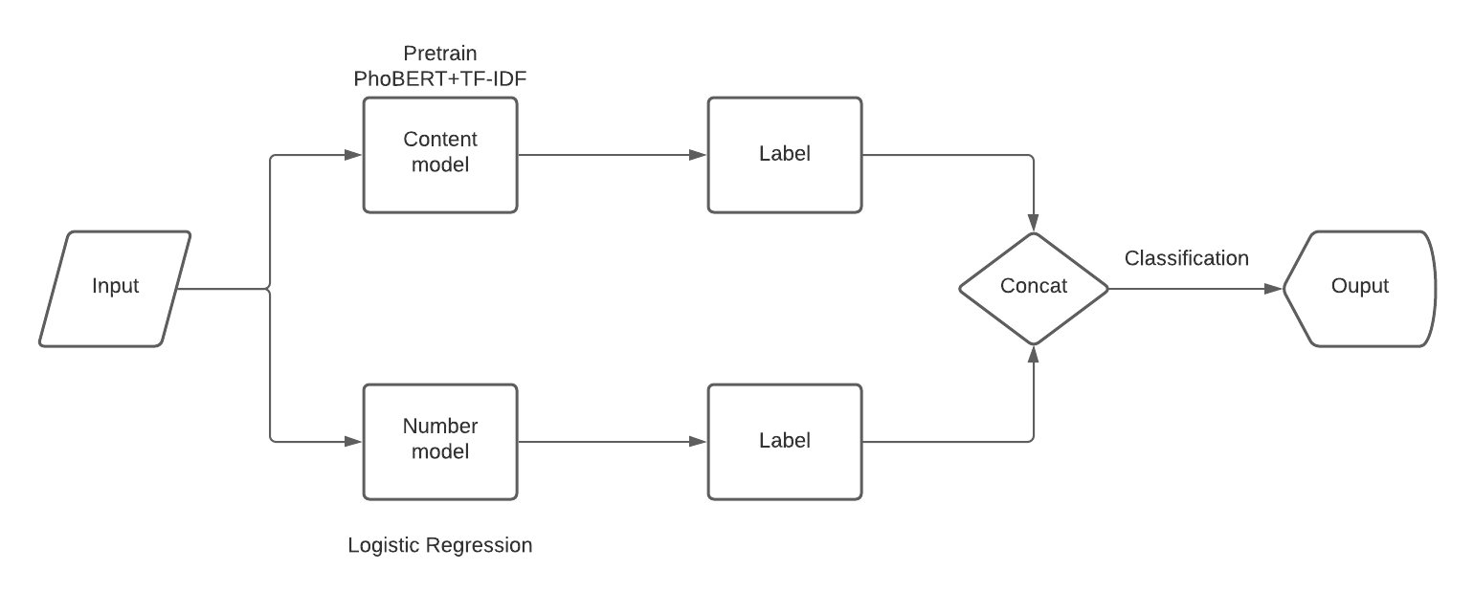
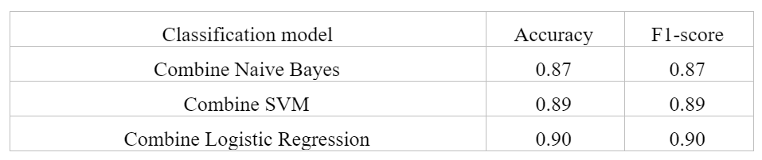
4. Kết quả thực nghiệm
Content models + number models

Slide 17
Q&A
Thank you!

